Slide 1


《苏州教育学院学报》征稿启事（官方认证）
汇报人：XXX
2025-03-06

Slide 2


目录
  投稿电子邮箱
  编辑部通讯地址
  邮编
  投稿要求
  审稿流程
  版权声明
CONTENTS

Slide 3

投稿电子邮箱
01

Slide 4

投稿电子邮箱
投稿邮箱
请将您的稿件发送至我们的官方投稿邮箱：szjyxyxb@163.com。
邮件主题格式
邮件主题请按照“作者姓名-稿件标题”的格式填写，以便我们快速识别和处理您的稿件。

Slide 5
编辑部通讯地址
02

Slide 6

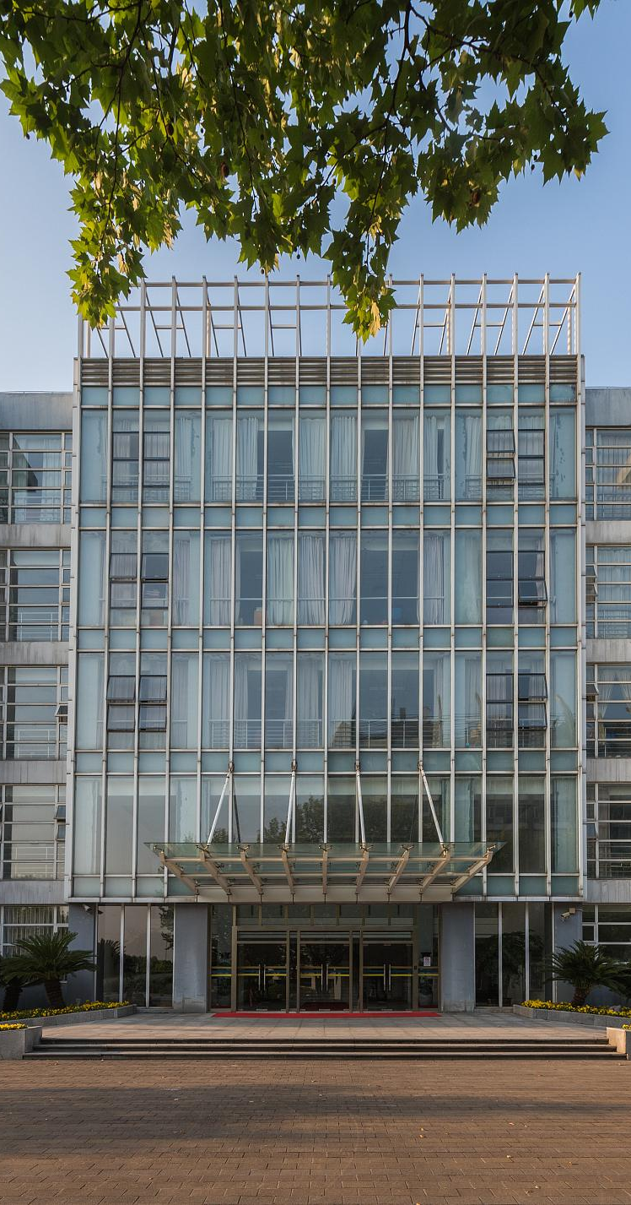

编辑部通讯地址
地址
江苏省苏州市越湖路1158号苏州市职业大学（国际教育园内）学报编辑部收邮编：215104。
通讯方式
如需联系我们，请通过电子邮件或电话与我们取得联系。我们期待您的来稿与咨询。

Slide 7
邮编
03

Slide 8

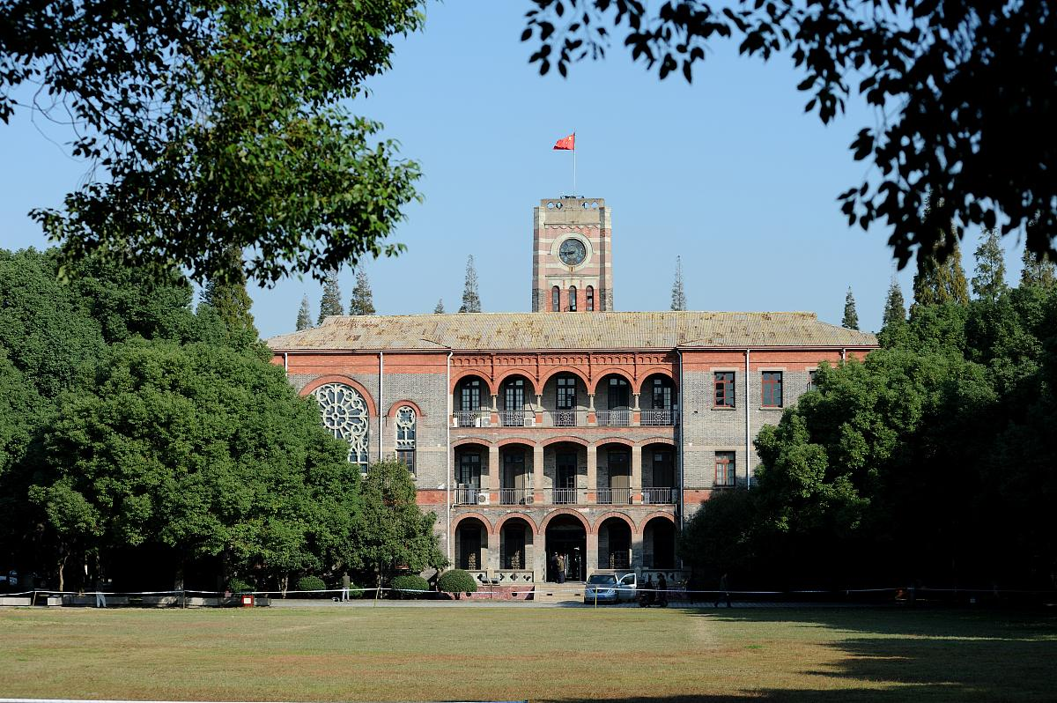
邮编
邮编查询方式
邮编的重要性
作者可以通过官方网站或电话查询《苏州教育学院学报》的邮编。
邮编是识别、检索和发送稿件的重要标识，作者需要仔细核对。

Slide 9
投稿要求
04

Slide 10
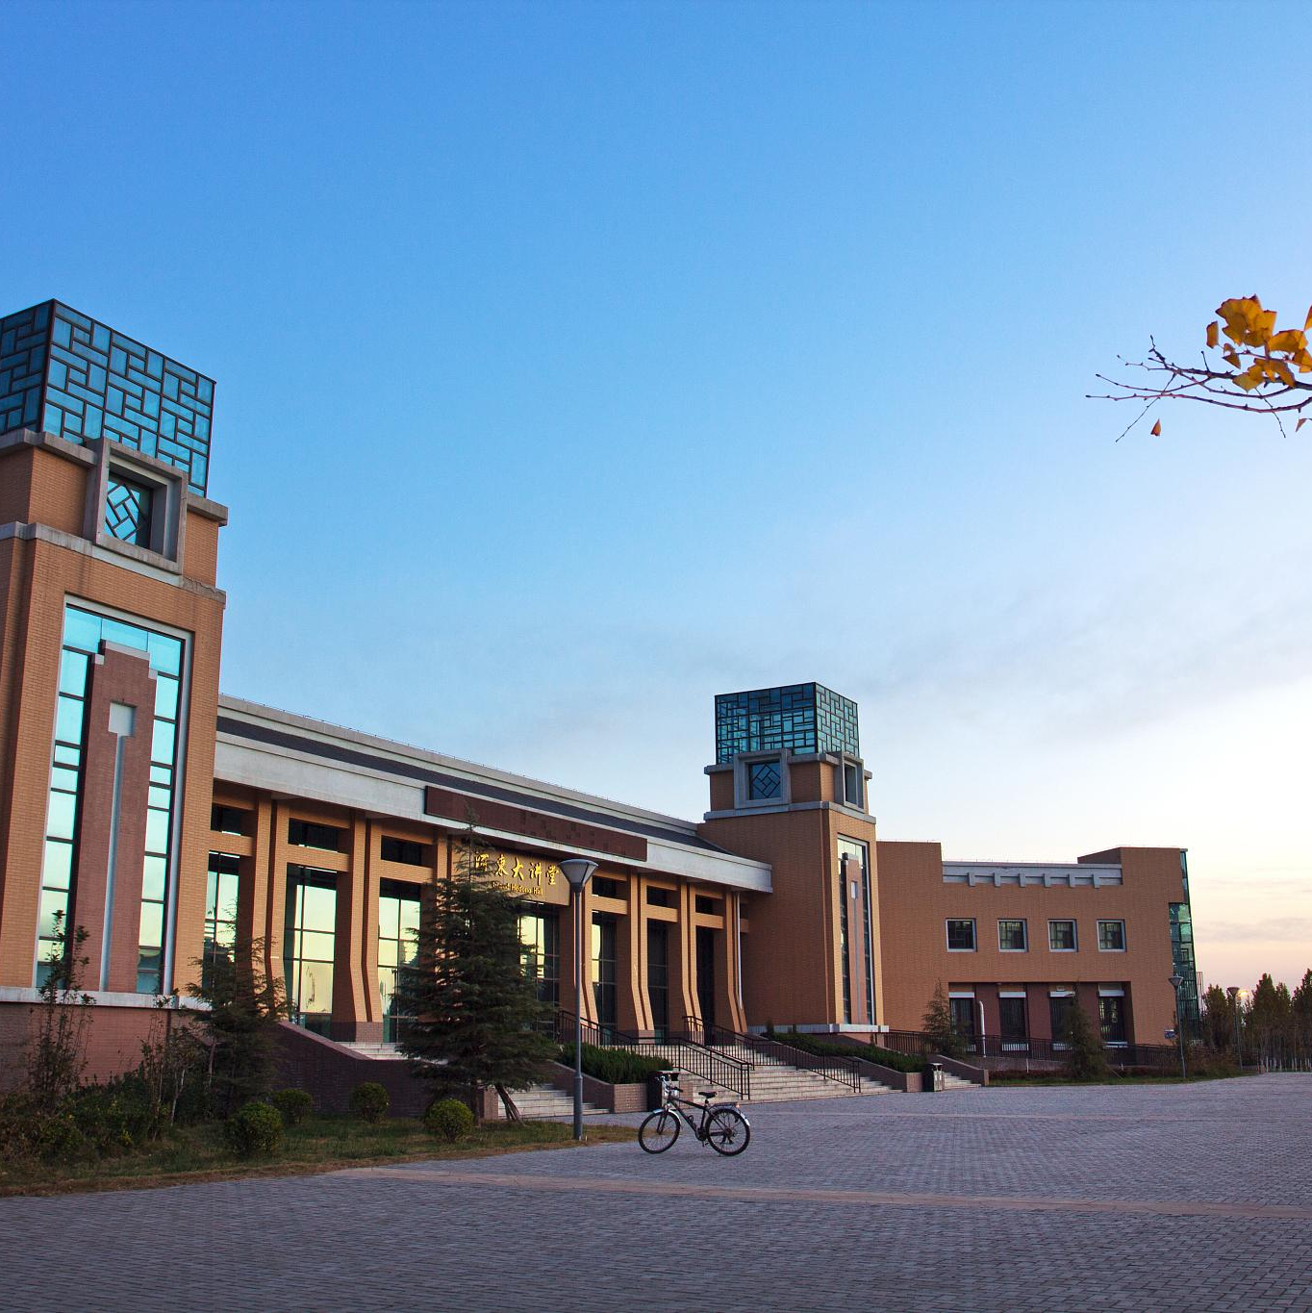
投稿要求
稿件内容
要求稿件内容具有创新性、学术性和实用性，能够反映教育领域的最新研究成果和发展趋势。
稿件格式
要求稿件格式规范，遵循学术论文写作标准，包括标题、作者、摘要、关键词等必要部分。
学术诚信
要求作者保证稿件的原创性，未在其他地方发表过，并承担相应的学术诚信责任。

Slide 11
审稿流程
05

Slide 12

审稿流程
投稿与初审
01
作者将稿件提交至邮箱，编辑部进行初步审核，评估稿件是否符合要求。
专家评审
02
通过初审的稿件，将送至专家进行评审，确保稿件的质量和学术价值。
复审与编辑加工
03
根据专家评审意见，进行必要的修改和调整，确保稿件的质量和学术水平。

Slide 13
版权声明
06

Slide 14
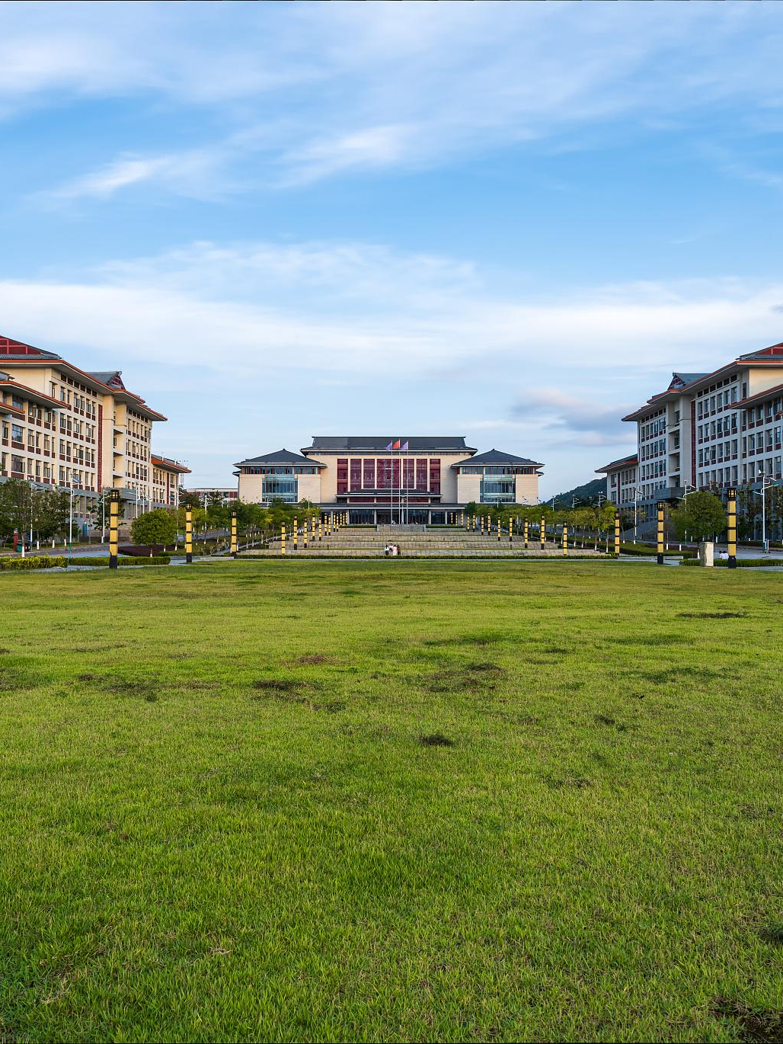
版权声明
原创与独家声明
《苏州教育学院学报》要求投稿文章必须是原创、未发表过的，并且作者需声明文章为独家投稿，不得一稿多投。
学术规范与诚信声明
作者需承诺遵守学术规范和诚信原则，不得抄袭、剽窃他人作品，确保文章数据的真实性和准确性，承担相应学术责任。

Slide 15

感谢大家观看
汇报人：XXX

